Slide 1






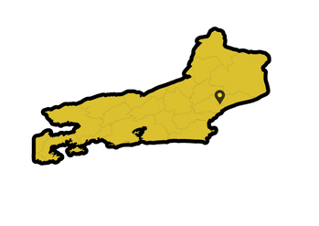











IX Semana de Geografia V Seminário de Pesquisa do Programa de Pós-Graduação em Geografia I Seminário de Educação Multicultural I Encontro de Práticas Pedagógicas de Educação Básica Antirracista
I ENCONTRO REGIONAL ANTIRRACISTA DE GEOGRAFIA E EDUCAÇÃO
26 A 29 DE MAIO 2025
I ERAGE
Universidade Federal Fluminense - UFF
Rua José do Patrocínio, 71,
Campos dos Goytacazes - RJ
PARCEIROS:
Título
Autores
Instituição
Introdução
Objetivo
Texto
Texto
Método
Texto
Resultados
Texto, figura e gráficos.
Conclusão
Texto
Referências
Texto
Notes:
1

